Slide 2
機能概要(1/3)
1. AR表示機能
端末から動物を撮影することでその動物の詳細情報を画面上に表示する
2. スタンプラリー機能
隠されたQRコードを端末で読み取ることでスタンプを獲得できる

Slide 3
機能概要(2/3)
3. 言語表示切替機能
アプリケーションに表示される言語を英語、中国語に対応させる
4. 園内マップ機能
園内のマップと現在地の表示を行う

Slide 4
機能概要(3/3)
5. 混雑状況確認機能
端末側からトイレの混雑状況を確認できる
6. イベント通知機能
動物園のイベント情報や新しい動物の情報を通知する

Slide 5
前提条件
入場者が本システムの使用が可能な端末を所持していること
動物園がネットワーク環境下にあること

Slide 6
制約事項
入場者が端末に本アプリケーションをインストールしていること

Slide 7
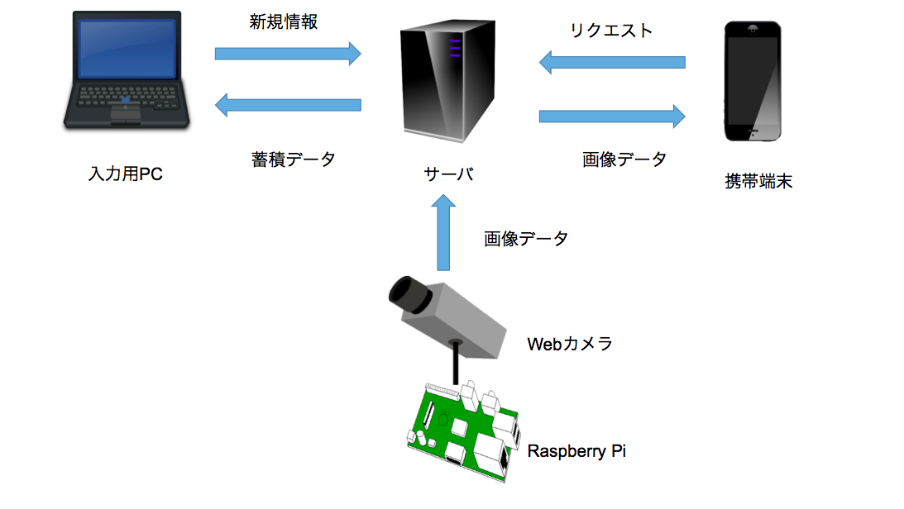
情報の流れ
入力用PC、携帯端末、サーバ、Raspberry Pi、Webカメラより構成

